Slide 1
TRƯỜNG TIỂU HỌC TRƯỜNG SƠN
MÔN: MĨ THUẬT
LỚP: 5
CHỦ ĐỀ 1: YẾU TỐ TẠO HÌNH
TRONG THỰC HÀNH, SÁNG TẠO THEO CHỦ ĐỀ
(TIẾT 1)
GIÁO VIÊN: ĐÀO THỊ LỆ

Slide 2
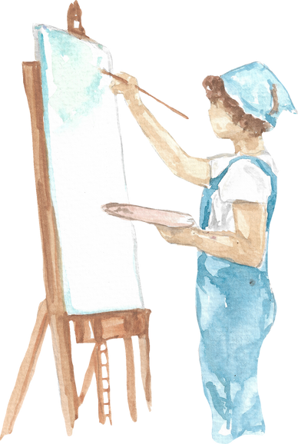
KHỞI ĐỘNG
VẼ TRANH TIẾP SỨC
+ GV chia cả lớp thành 4 đội chơi và phát cho mỗi đội một viên phấn.
+ Các nhóm chọn ý tưởng.
+ Các nhóm lần lượt lên bảng vẽ một trong các nét sau: chấm, gạch, hình khối cơ bản và có thể tô màu hình khối để thể hiện ý tưởng của nhóm.

Slide 3
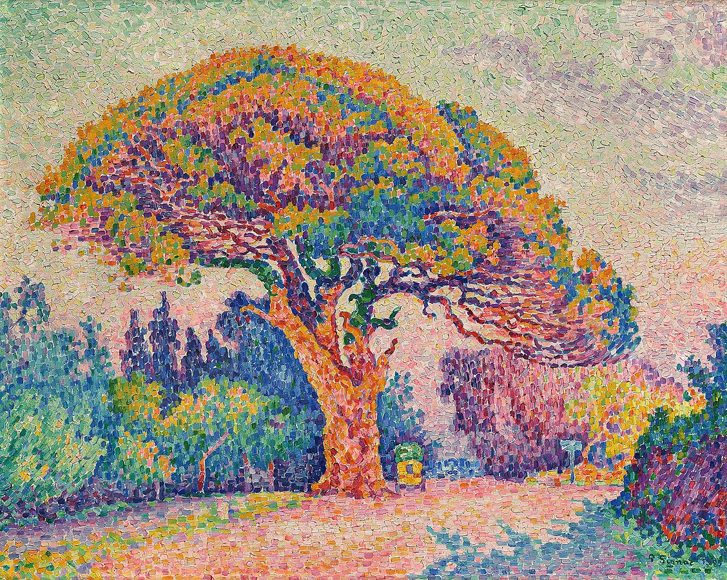
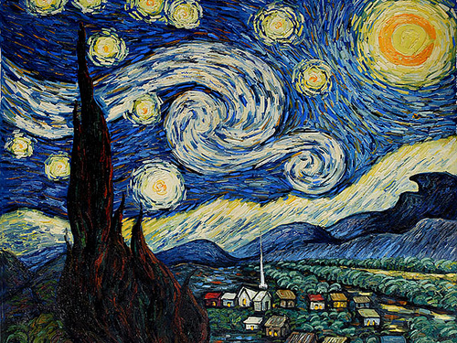
Quan sát một số tác phẩm mĩ thuật sau
Cây thông ở San Trô-pe (chấm màu)
Đêm đầy sao (màu sắc tương phản)

Slide 4
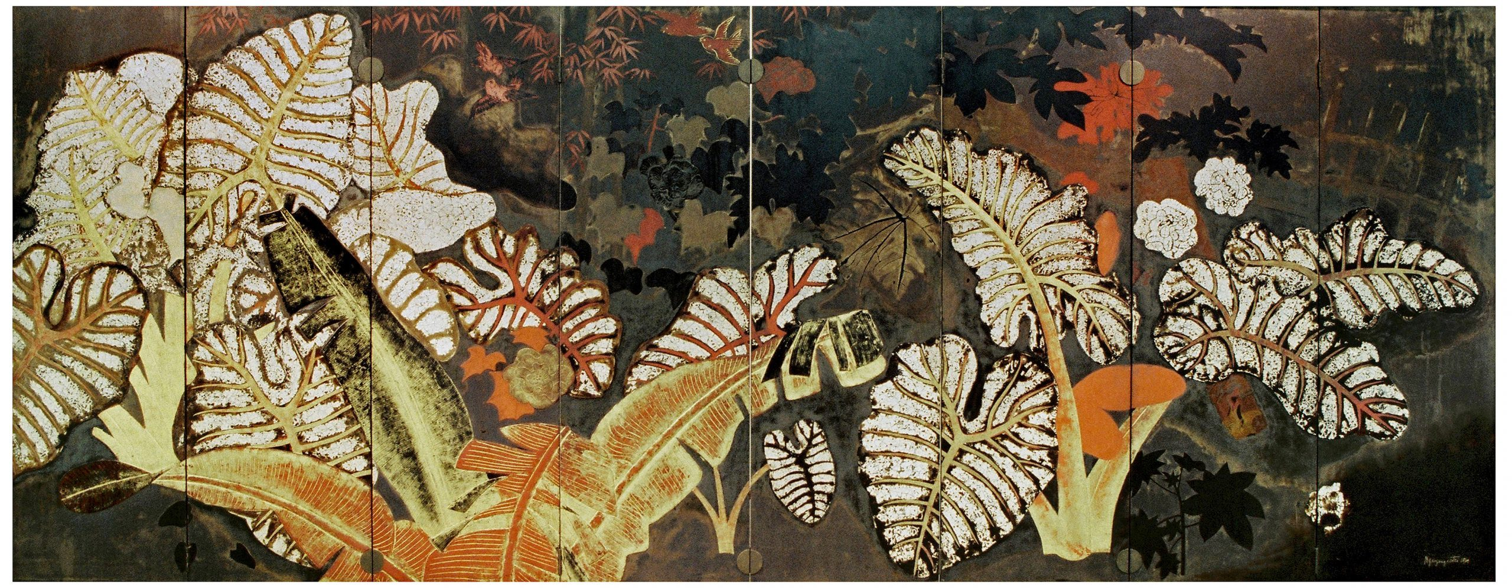
Quan sát một số tác phẩm mĩ thuật sau
Dọc mùng (nét cong, thẳng)

Slide 5
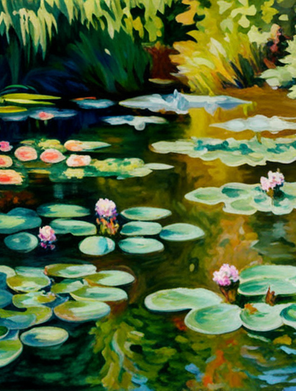
CHỦ ĐỀ 1:
YẾU TỐ TẠO HÌNH TRONG THỰC HÀNH,
SÁNG TẠO THEO CHỦ ĐỀ ( TIẾT 1)

Slide 6
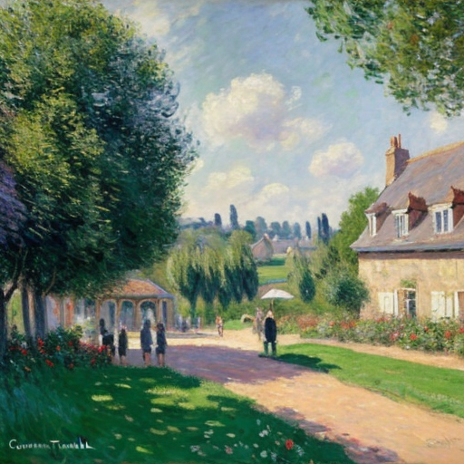
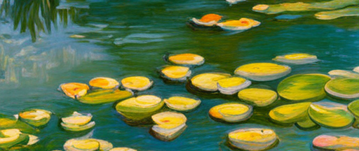

QUAN SÁT

Slide 7

Tìm hiểu một số yếu tố và nguyên lí tạo hình ở các tác phẩm mĩ thuật
Quan sát một số hình ảnh SGK tr.5 - 6
+ Nhận biết những yếu tố tạo hình trong các bức tranh ở trên.
+ Nguyên lí tạo hình nào xuất hiện trong bức tranh?
THẢO LUẬN NHÓM BỐN

Slide 8
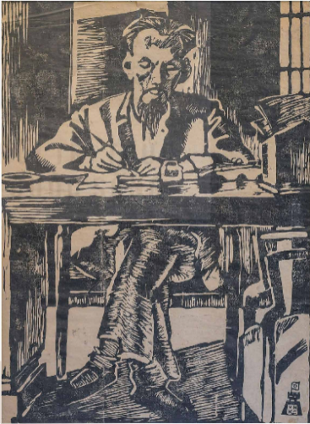
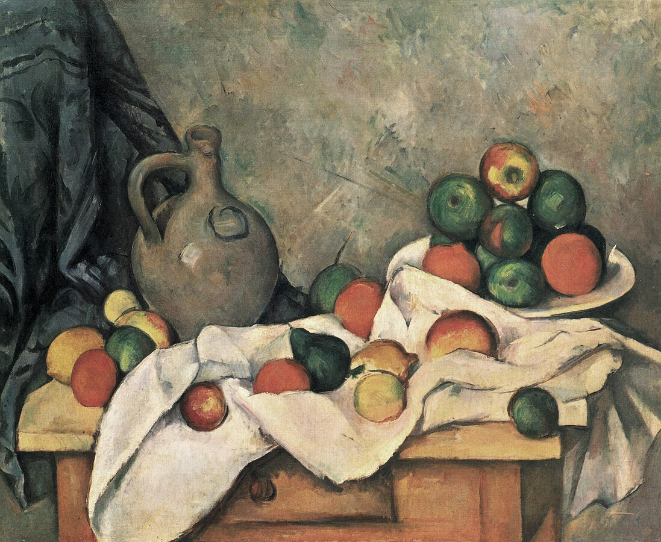
Hồ Chủ tịch làm việc ở Bắc Bộ Phủ
Rèm, bình và bát trái cây

Slide 9
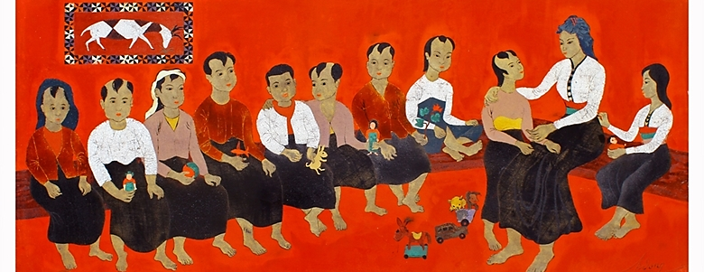
Nhà trẻ - Nguyễn Kim Đồng

Slide 10
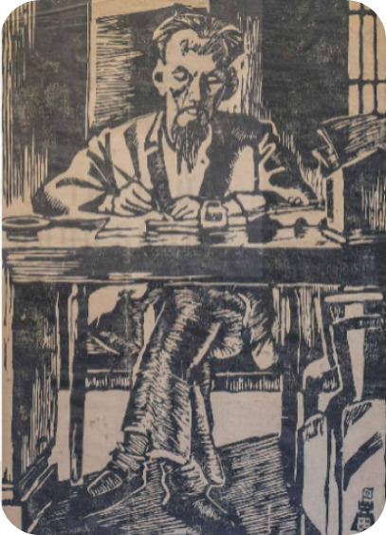
Nhận xét các tác phẩm mĩ thuật SGK tr.5 – 6
Những yếu tố tạo hình: chấm, nét uốn lượn, nét ngang, nét chéo, khối vuông, màu đen trắng diễn tả hình ảnh Bác đang trầm tư, suy nghĩ không gian trong phòng làm việc đơn sơ làm bật lên vẻ trí tuệ bình dị của Người.
Nguyên lí tạo hình: cân bằng, tương phản, lặp lại, nhịp điệu, tỉ lệ, hài hòa.

Slide 11
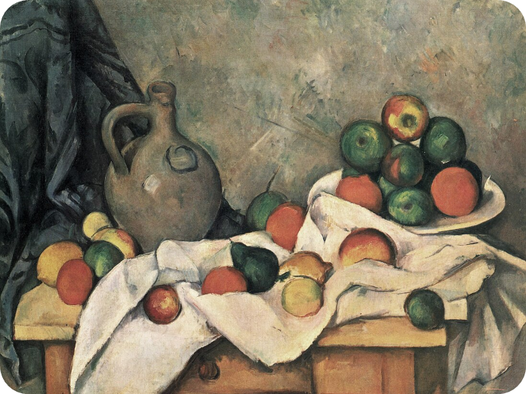
Những yếu tố tạo hình: nét ngang, dọc, nét uốn lượn, hình tròn, hình elip, khối hộp, màu sắc đa dạng kết hợp các gam màu nóng, lạnh, trung tính diễn tả tĩnh vật dưới nhiều góc độ khác nhau.
Nguyên lí tạo hình: cân bằng, tương phản, nhấn mạnh, tỉ lệ, hài hòa.

Slide 12
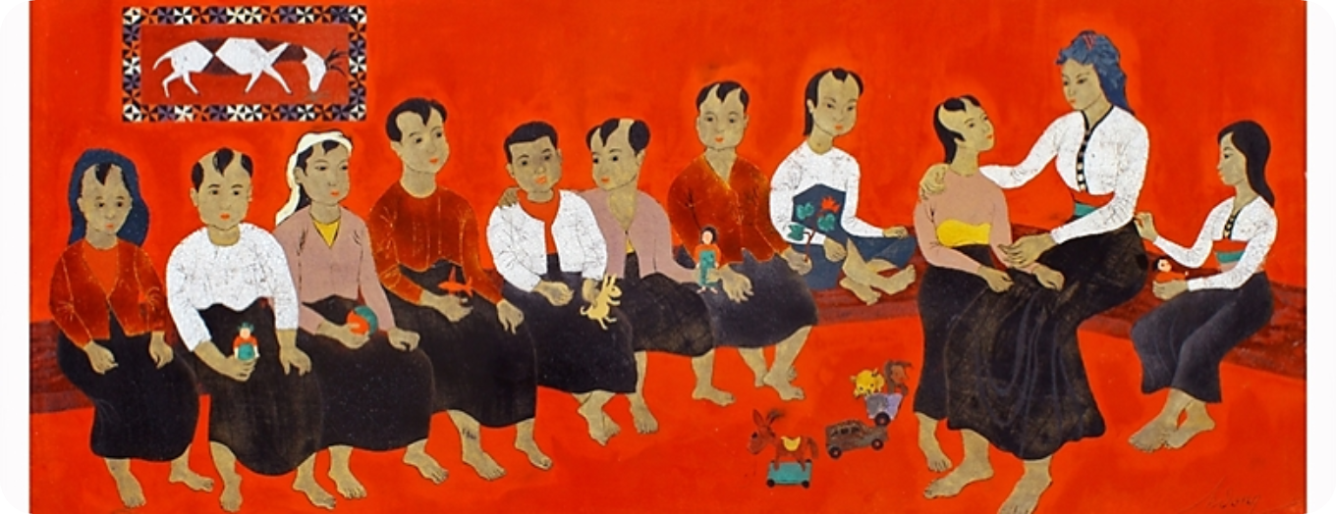
Những yếu tố tạo hình: nét vẽ uốn lượn, khối hộp, màu sắc rực rỡ diễn tả không gian nhà trẻ vui tươi, ấm áp.
Những yếu tố tạo hình: tương phản, lặp lại, nhấn mạnh, hài hòa.

Slide 13
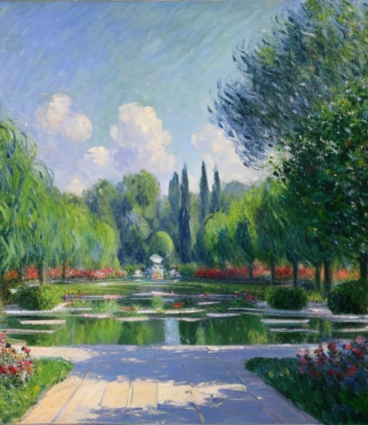
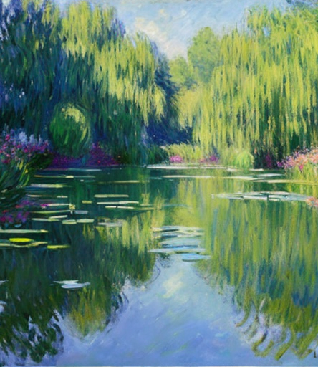
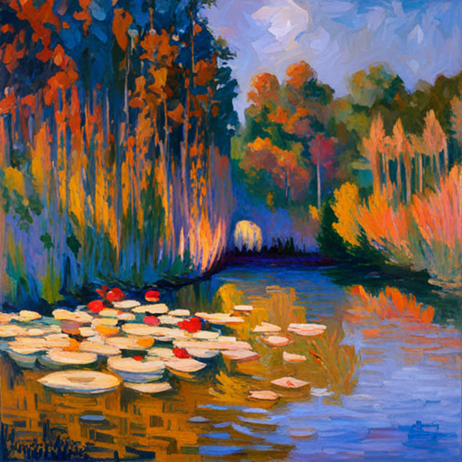
+ Ngoài các hình minh họa trong SGK tr.5-6, em còn biết đến những TPMT nào?
+ Yếu tố tạo hình nào ấn tượng với em? Vì sao?
+ Em sẽ sử dụng yếu tố, nguyên lí tạo hình nào trong phần thực hành của mình?

Slide 14
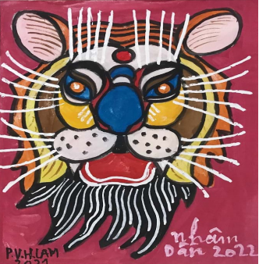
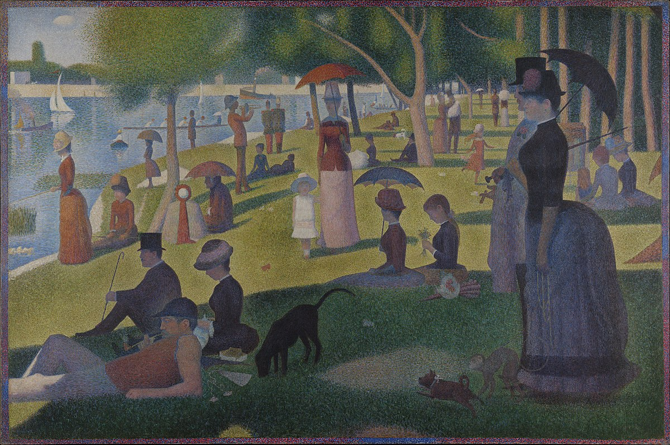
Quan sát một số tác phẩm mĩ thuật sau
Hổ đón Tết Nhâm Dần,
Phạm Viết Hồng Lam
Chiều chủ nhật trên đảo Giát,
Georges Seurat, sơn dầu

Slide 15
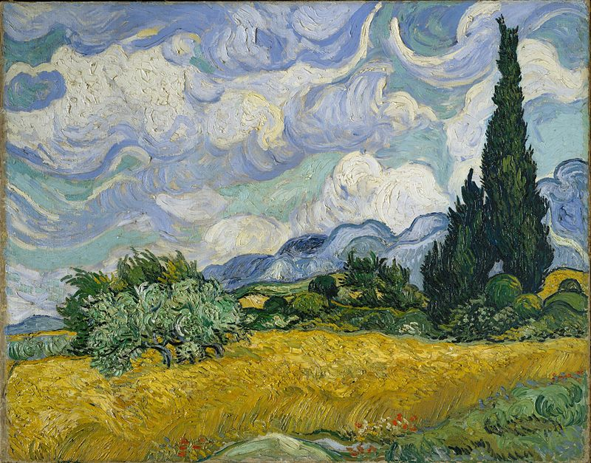
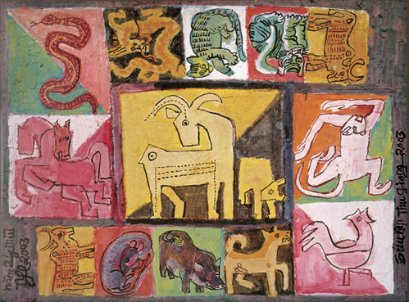
Đồng lúa mì và cây bách,
Vanh-xăng van Gốc, sơn dầu
12 con giáp,
Nguyễn Tư Nghiêm, tranh bột màu

Slide 16
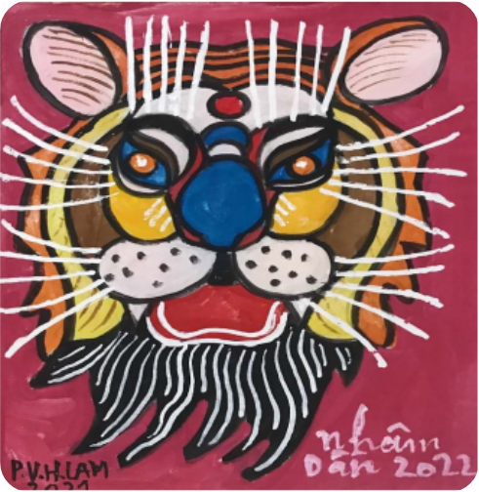
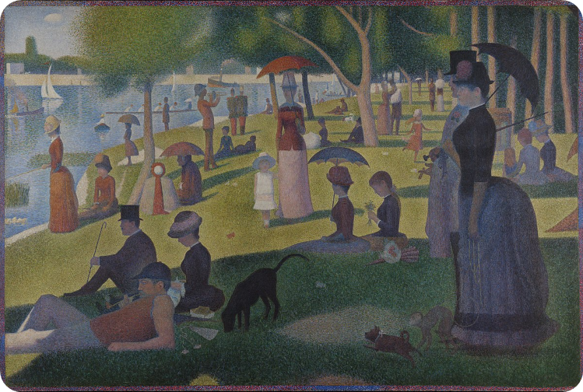
Nhận xét các tác phẩm mĩ thuật trên
Yếu tố tạo hình: chấm, nét thẳng, cong, hình cơ bản, màu sắc rực rỡ tạo không khí mùa Xuân.
Nguyên lí tạo hình: cân bằng, lặp lại, nhấn mạnh.
Yếu tố tạo hình: chấm, màu sắc đa dạng, đậm nhạt hài hòa tạo nên không gian thư thái chiều cuối tuần.
Nguyên lí tạo hình: tương phản, hài hòa.

Slide 17
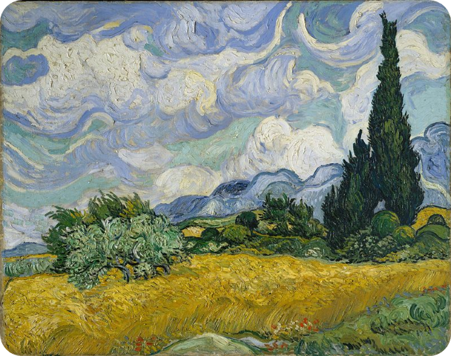
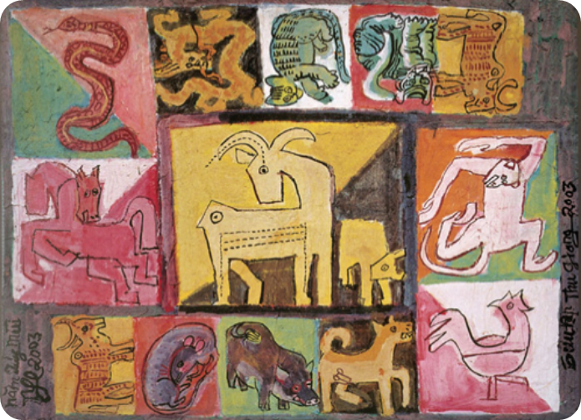
Yếu tố tạo hình: nét cong mềm mại, chấm, màu sắc kết hợp gam màu nóng, lạnh tạo không gian rộng lớn, hài hòa.
Nguyên lí tạo hình: tương phản, nhịp điệu, chuyển động, hài hòa.
Yếu tố tạo hình: nét chéo, hình vuông, chữ nhật, hình 12 con giáp, màu sắc rực rỡ tạo.
Nguyên lí tạo hình: cân bằng, tương phản, tỉ lệ, hài hòa.

Slide 18
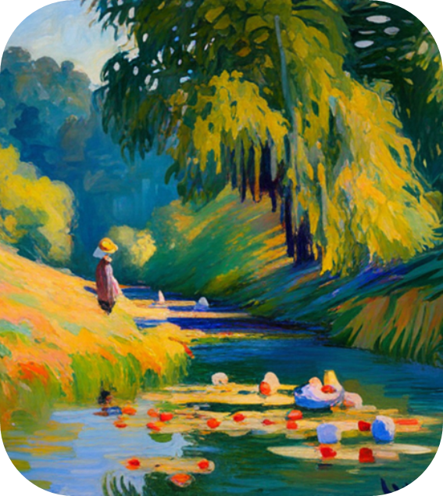
CẢM ƠN CÁC EM ĐÃ LẮNG NGHE BÀI HỌC HÔM NAY!

